Slide 1
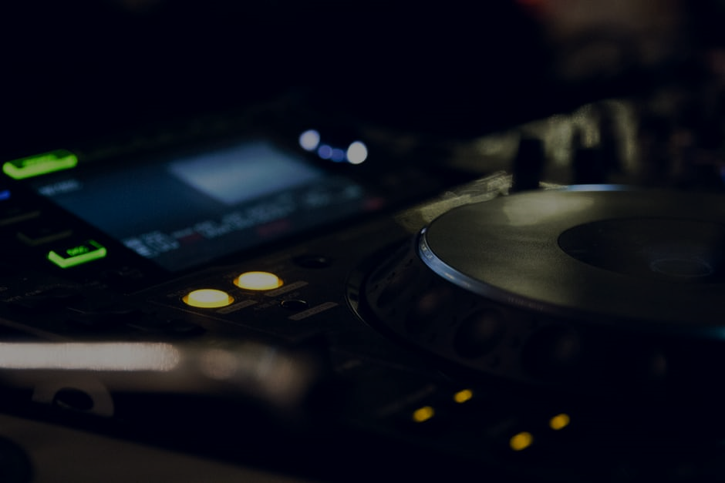
P:low
OOC
김민종 채성실
17’ SSU Global Media 16th Graduation Exhibition
FILL ROOM : 공간을 채우다
2017.05.11

Slide 2
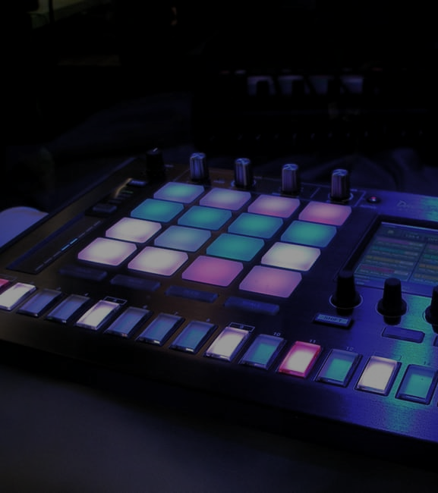
CONTENTS
1
작품 컨셉
2
개발 이슈
3
프로세스
4
디스플레이
5
시연 영상
17’ SSU Global Media 16th Graduation Exhibition
FILL ROOM : 공간을 채우다
Notes:
1. 컨셉 2. 개발 3. 프로세스 4. 디스플레이 5. 시연

Slide 3


17’ SSU Global Media 16th Graduation Exhibition
1
FILL ROOM : 공간을 채우다
작품 컨셉
기획 의도
# 1인 미디어
＂누구나 콘텐츠를 제작할 수 있고 배포할 수 있는 시대 ＂

Slide 4
17’ SSU Global Media 16th Graduation Exhibition
1
FILL ROOM : 공간을 채우다
작품 컨셉
기획 의도
# 음악
# 작품성
# 몰입
# 1인 미디어
# 재미

Slide 5
17’ SSU Global Media 16th Graduation Exhibition
1
FILL ROOM : 공간을 채우다
작품 컨셉
기획 의도
혼자서도 공연이 가능하고
# 음악
보는 사람도 충분히 즐길 수 있는
# 작품성
Djing과 Vjing이 융합된 콘텐츠
[ P:low ]
Performance + Flow
# 몰입
# 1인 미디어
# 재미

Slide 6
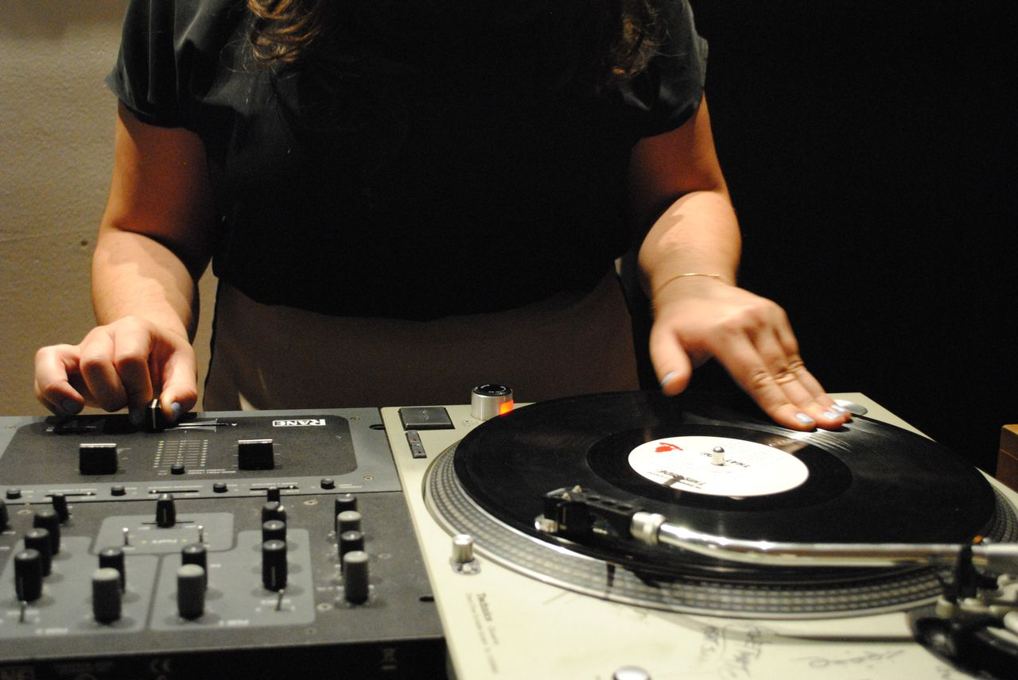
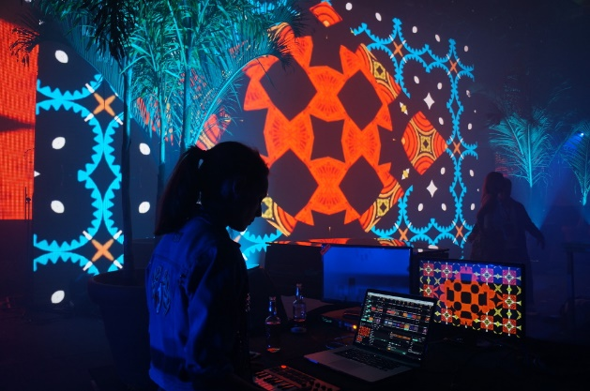
17’ SSU Global Media 16th Graduation Exhibition
1
FILL ROOM : 공간을 채우다
작품 컨셉
Djing과 Vjing의 융합
전문적으로 느껴지는 DJ라는 분야를 런치패드 & 런치컨트롤의 간단한 조작을 통해
보다 쉽게 시청각 요소를 컨트롤하고 즐거운 기억으로 남을 수 있는 경험을 제공한다.

Slide 7
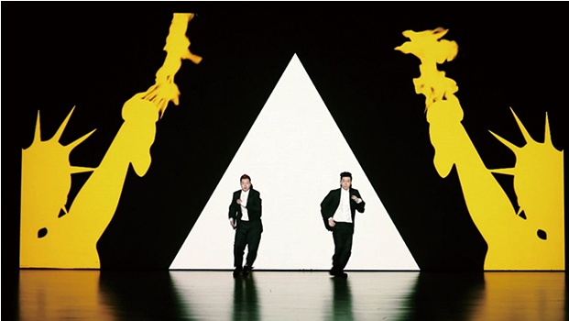
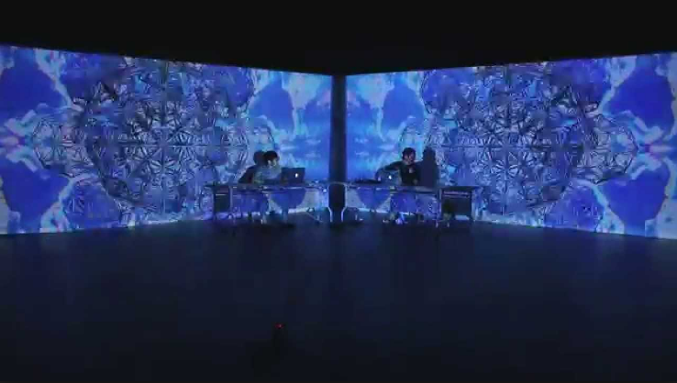
17’ SSU Global Media 16th Graduation Exhibition
2
FILL ROOM : 공간을 채우다
개발 이슈
기존 Vjing
기존 Vjing은 연출된 영상을 각본으로 해석하고, 음악에 영상이 반응하는 작품들이 많다.

Slide 8


17’ SSU Global Media 16th Graduation Exhibition
2
FILL ROOM : 공간을 채우다
개발 이슈
사용자 관점에서의 Play
누구나 쉽게 즐길 수 있도록
음악 이펙터의 시각화
시각적 요소를 통한 직관적인 DJ+VJ
LaunchPad & Launch Control
영상과 음악을 동시다발적으로 제어

Slide 9
17’ SSU Global Media 16th Graduation Exhibition
2
FILL ROOM : 공간을 채우다
개발 이슈
Unity3D + Unity VFX
Unity Scene 안에서 Active하게 표현된 FX
AbletonLive Midi-Mapping
음악 이펙트 컨트롤 맵핑
LaunchPad & Launch Control
영상과 음악을 동시다발적으로 제어

Slide 10
17’ SSU Global Media 16th Graduation Exhibition
2
FILL ROOM : 공간을 채우다
개발 이슈
3면 스크린 사용
TripleHead2Go
Mash Up
사운드 소스들이 서로 조화로울 수 있게
House 장르음악과 Space 배경
Simple한 비트와 그에 어울리는 우주 배경사용
사용자가 만들어가는, 뮤직비디오 같은 콘텐츠

Slide 11
17’ SSU Global Media 16th Graduation Exhibition
3
FILL ROOM : 공간을 채우다
프로세스
Camera Switch
Invert
Glitch
Reackor
Unity VFX
SlowDown
EdgeDetect
MasterVolume
Camera Pitch
FadeController

Slide 12
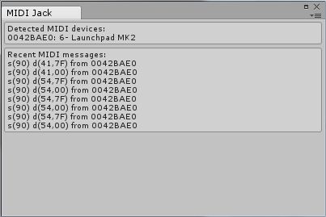
17’ SSU Global Media 16th Graduation Exhibition
3
FILL ROOM : 공간을 채우다
프로세스(Midi Plug-in)
Midi Device를 감지하고, 각 버튼의 주소값을 인지함

Slide 13
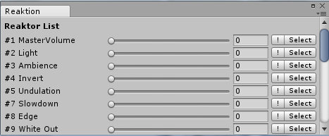
17’ SSU Global Media 16th Graduation Exhibition
3
FILL ROOM : 공간을 채우다
프로세스(Window Controler)
컨트롤 디바이스가 없이도 , 제어 가능함 ( 작업 용이 )

Slide 14
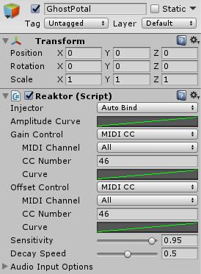
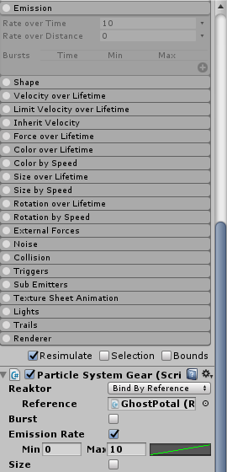
17’ SSU Global Media 16th Graduation Exhibition
3
FILL ROOM : 공간을 채우다
프로세스(VFX)
Reaktor에서 MIDI-CC or Note(Input)로 받은 값을 통하여
VFX Particle의 Emmision, Burst, Size를 컨트롤 한다.

Slide 15
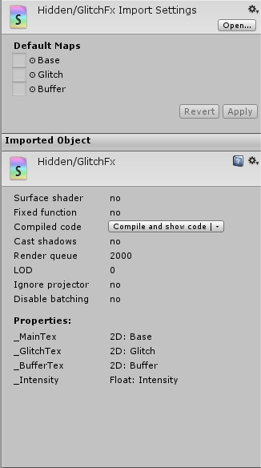

17’ SSU Global Media 16th Graduation Exhibition
3
FILL ROOM : 공간을 채우다
프로세스(Shader)
Shader의 값을 통해 Script적용 후 제어

Slide 16
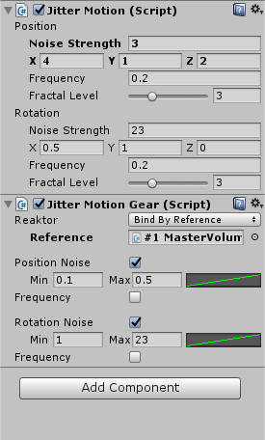
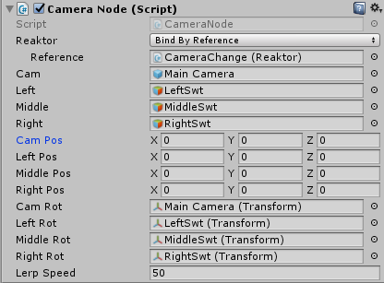
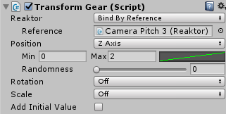
17’ SSU Global Media 16th Graduation Exhibition
4
FILL ROOM : 공간을 채우다
프로세스(Camera)
MainCamera에 JitterMotion & Node & Transform기어를 사용하여 제어

Slide 17
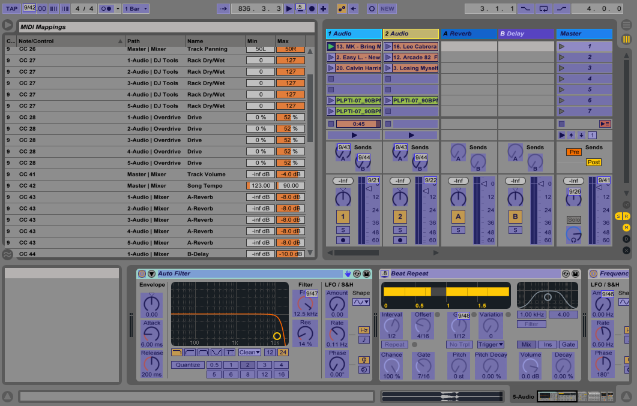
17’ SSU Global Media 16th Graduation Exhibition
4
FILL ROOM : 공간을 채우다
프로세스(AbletonLive)
Midi Mapping을 통해 오디오 이펙트를 컨트롤 할 수 있도록 제어

Slide 18
17’ SSU Global Media 16th Graduation Exhibition
5
FILL ROOM : 공간을 채우다
시연 영상

Slide 19
감사합니다
17’ SSU Global Media 16th Graduation Exhibition
FILL ROOM : 공간을 채우다

Slide 20


17’ SSU Global Media 16th Graduation Exhibition
2
FILL ROOM : 공간을 채우다
개발 이슈
Unity
Ableton live

Slide 21
17’ SSU Global Media 16th Graduation Exhibition
1
FILL ROOM : 공간을 채우다
작품 컨셉
P:low
Performance
Flow

